Slide 1

Sistema Distrital de Gestión de Riesgos y Cambio Climático

Slide 2
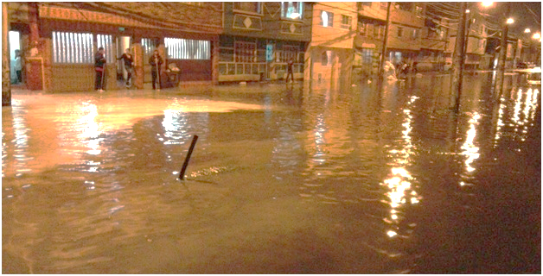
Objetivo
Encharcamiento barrio el Claret – 25 Marzo 2017 - Fuente: IDIGER
Optimizar la prevención y las acciones de respuesta frente a las diferentes emergencias asociadas con las lluvias intensas y/o acumuladas en la primera temporada de lluvias (abril y mayo) de 2017.

Slide 3
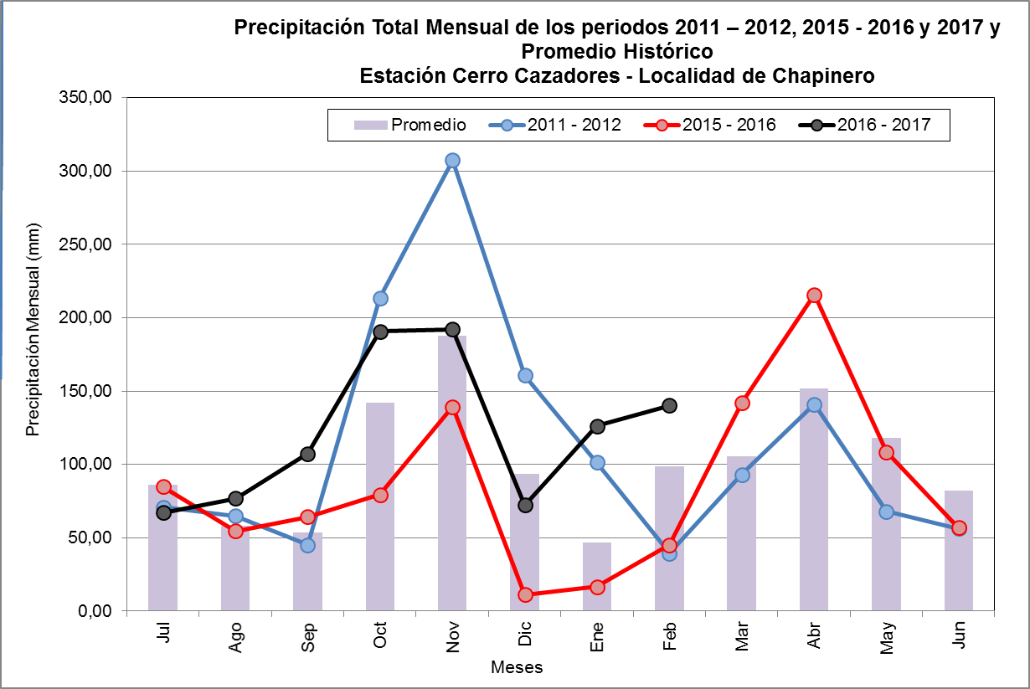
Comportamiento típico de la precipitación

Slide 4
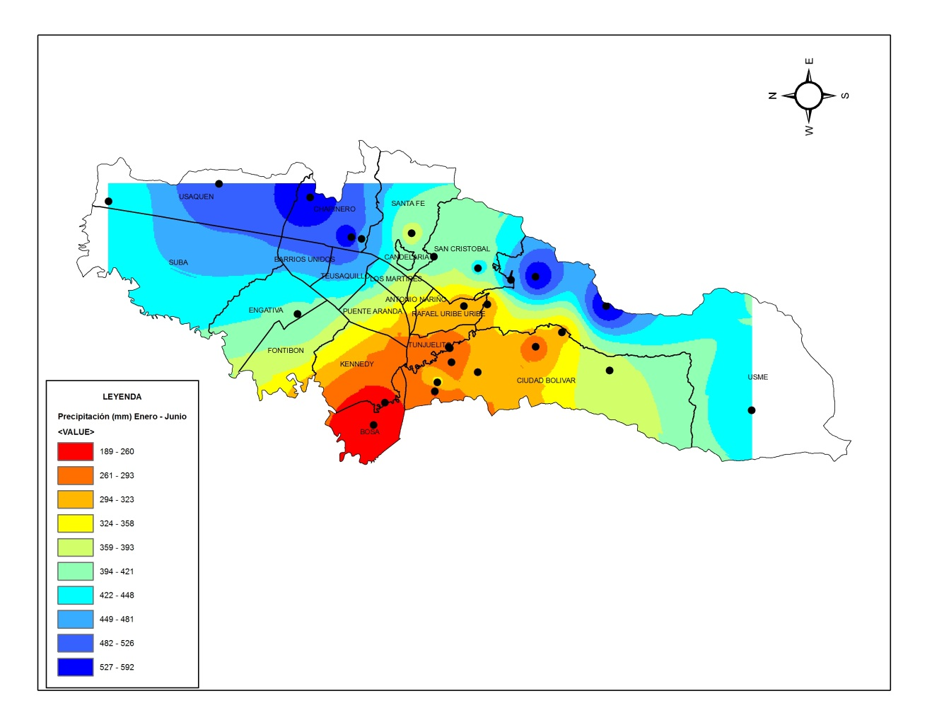
Distribución espacial típica de la precipitación
Precipitación acumulada (Enero – Junio)
multianual

Slide 5
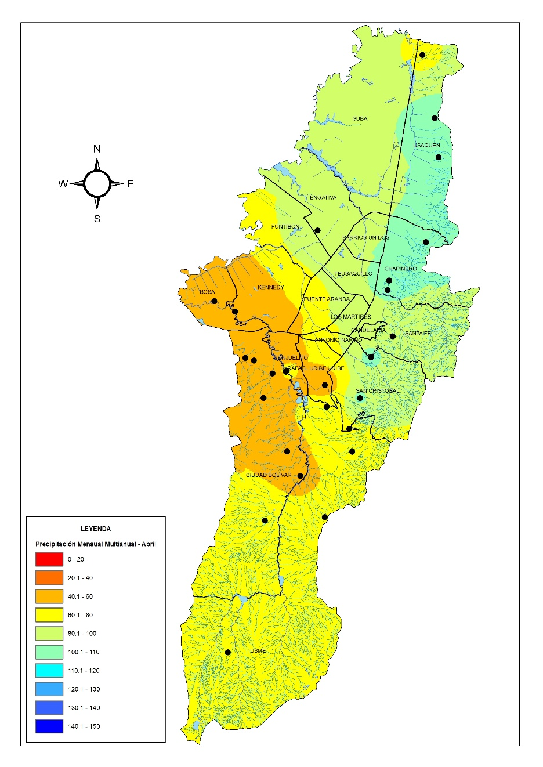
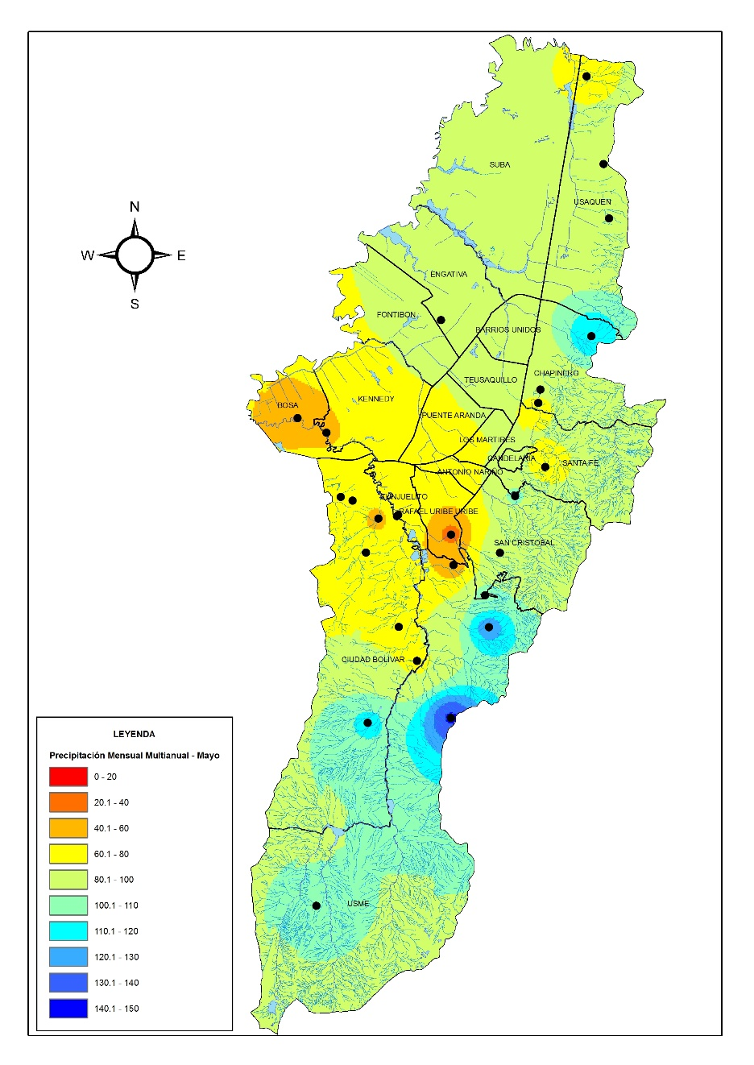
Distribución espacial típica de la precipitación
Precipitación Mensual Multianual - Abril
Precipitación Mensual Multianual - Mayo

Slide 6
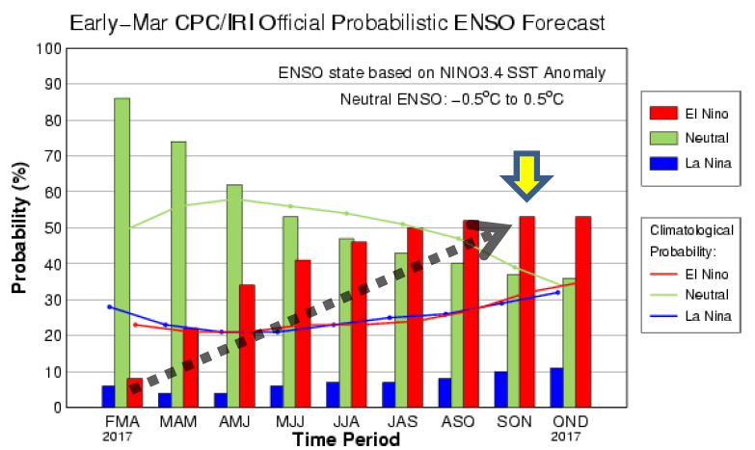
Indicadores de variabilidad climática
Los indicadores océano – atmosféricos en el pacífico tropical se encuentran en el rango de neutralidad, es altamente probable que se mantenga esta condición lo que resta del primer semestre.
Para el segundo semestre se mantiene la vigilancia, dado que algunos modelos indican retorno de condiciones “El Niño” a partir de Julio, sin embargo la probabilidad no es significativa aún.
Fuente: NOAA. ENSO: Recent Evolution, Current Status and Predictions. 27 de Marzo 2017
En Bogotá se pronostica una primera temporada de lluvias con precipitaciones dentro de los rangos típicos para la época del año

Slide 7
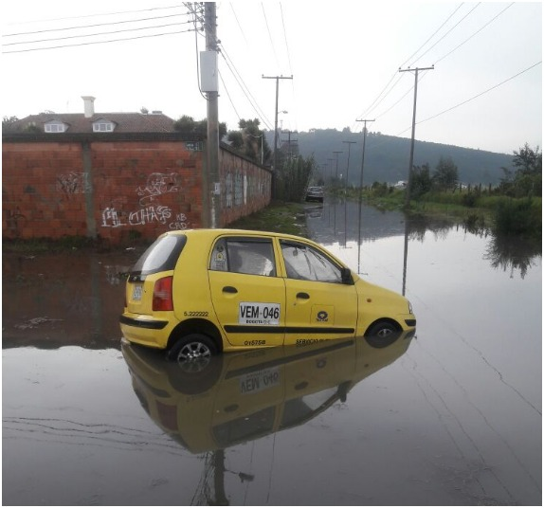
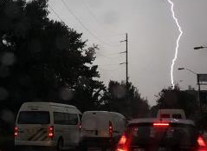
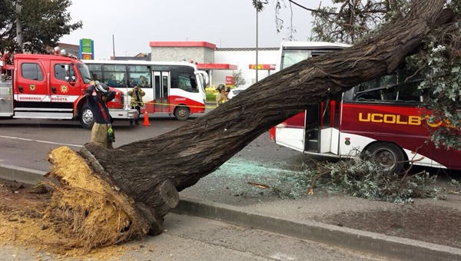
Fenómenos asociados con la temporada
ENCHARCAMIENTOS
INUNDACIONES
TORMENTAS ELECTRICAS
CAÍDA DE ÁRBOLES

Slide 8
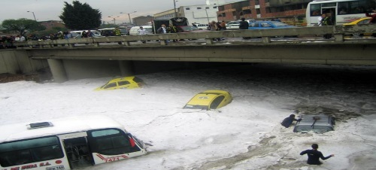
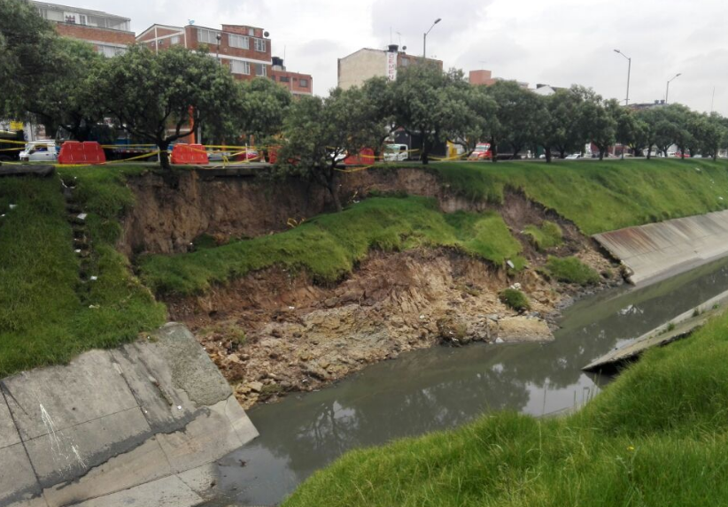
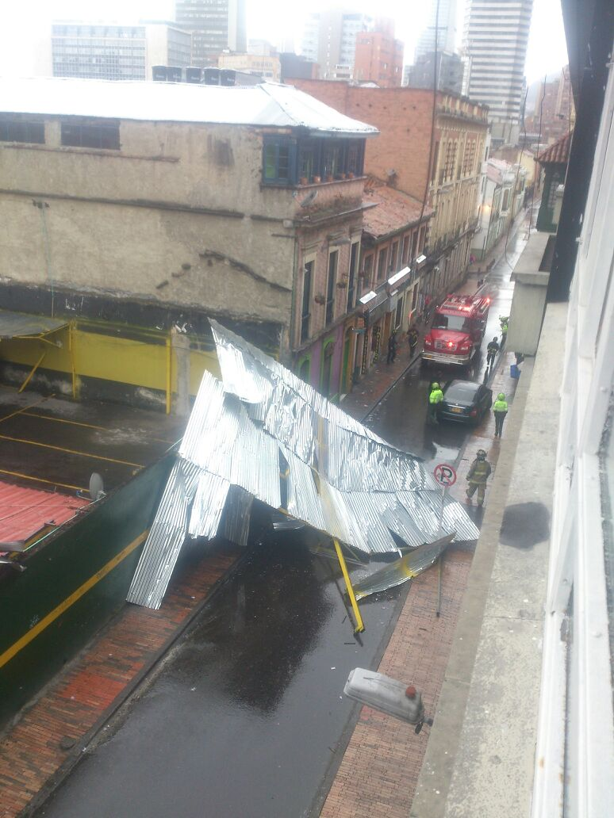
Fenómenos asociados con la temporada
GRANIZADAS
MOVIMIENTOS EN MASA
VENDAVALES

Slide 9
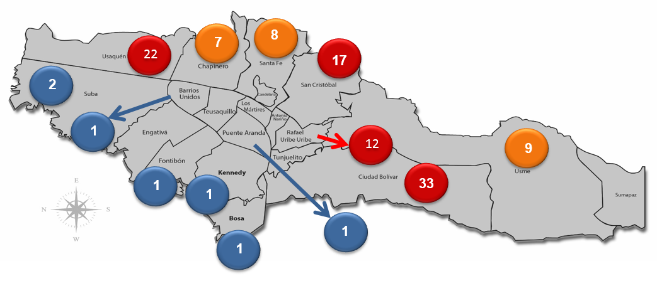
Emergencias por movimientos en masa 2016
Enero – Diciembre

Slide 10
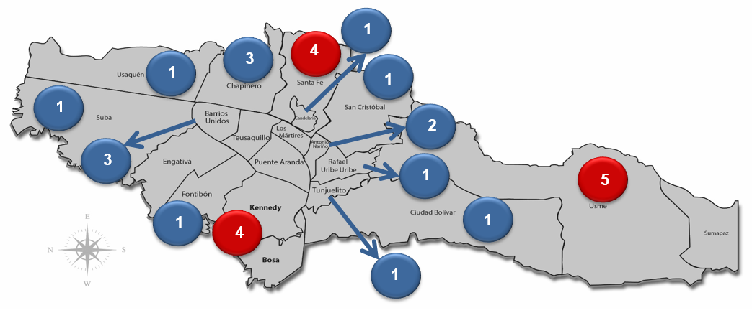
Emergencias por Encharcamientos e Inundaciones 2016
2016
Enero – Diciembre

Slide 11
Emergencias por Temporada de Lluvias 17 Marzo – 27 Marzo 2017
Total de eventos: 104

Slide 12
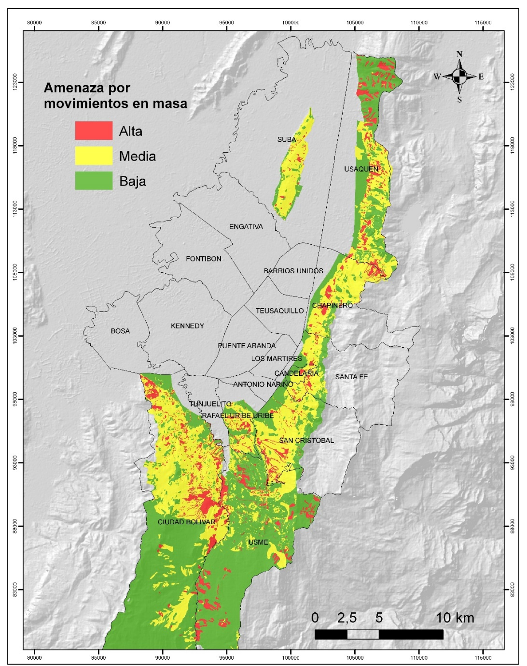
Mapa Normativo de Amenaza por Movimiento en Masa

Slide 13
Antecedentes de ayudas entregadas 2016
1ra Temporada
2da Temporada
TIPO DE AYUDA | ABRIL | MAYO | OCTUBRE | NOVIEMBRE | TOTAL
Kits noche | 384 | 1.683 | 891 | 327 | 3.285
Kits limpieza | 120 | 25 | 35 | 93 | 273
Plástico negro (m²) | 326 | 521 | 33 | 78 | 958
Kits personales |  | 285 |  |  | 285
Estufas | 16 | 2 | 1 | 8 | 27
Lámparas | 13 | 6 | 1 |  | 20
Tejas de zinc | 211 | 184 | 103 | 110 | 608
Sábanas |  |  |  | 22 | 22
Pijamas |  |  |  | 42 | 42
Postes | 6 | 3 | 40 | 20 | 69
Camarotes |  |  |  | 21 | 21
Otros | 839 | 739 | 414 | 464 | 2.456
CANTIDADES TOTALES | 1.915 | 3.448 | 1.518 | 1.185 | 8.066
VALORES TOTALES | $ 36.156.432 | $ 138.347.594 | $ 66.197.499 | $ 32.671.824 | $ 273.373.349

Slide 14
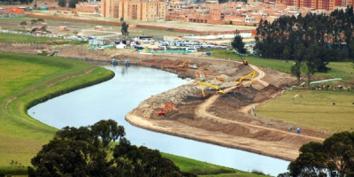
Acciones de prevención - Ampliación Río Bogotá. CAR
Ampliación del cauce
Remoción de material vegetal
Conformación de jarillones
Restauración paisajistica
Avance superior al 90% (>61.2km) en la adecuación de la Cuenca media (Alicachín – Puente la Virgen)
Proyección de culminación: Mayo de 2017

Slide 15
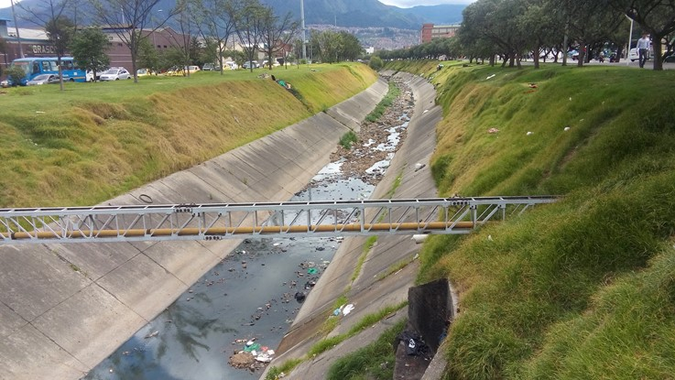
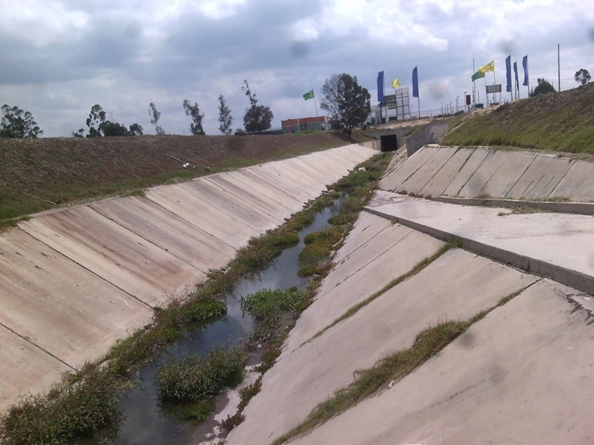
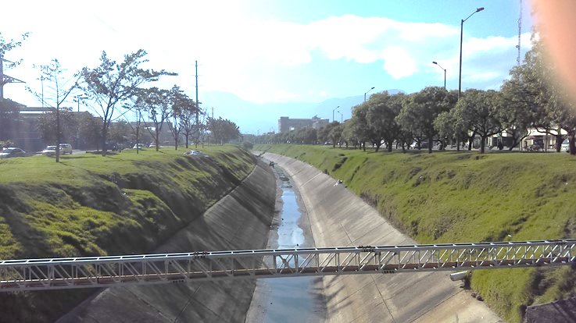
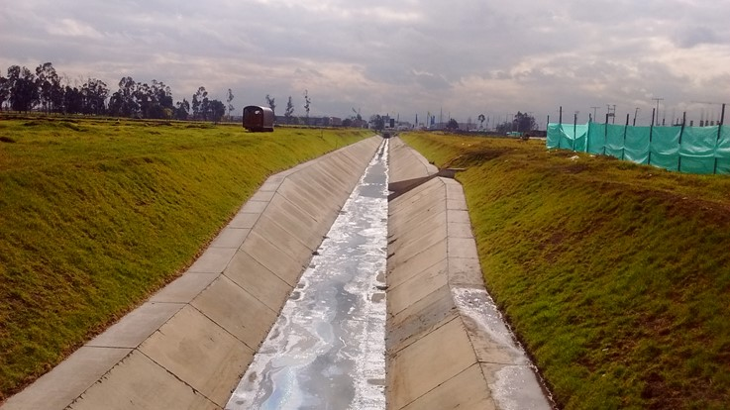
Acciones de prevención - Limpieza de Canales, Vallados y Quebradas Convenio EAB - FONDIGER
Canal comuneros
Canal La Isla
2016 - ANTES
2016 - ANTES
2017 - DESPUES
2017 - DESPUES

Slide 16
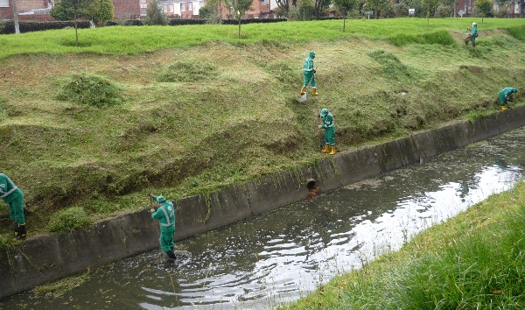
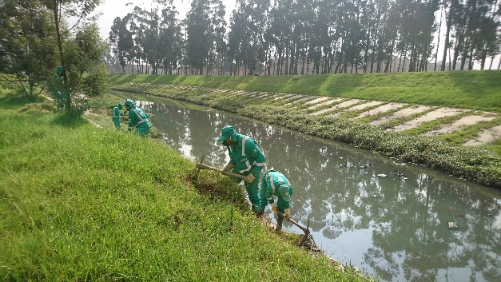
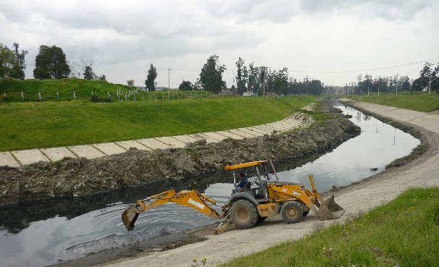
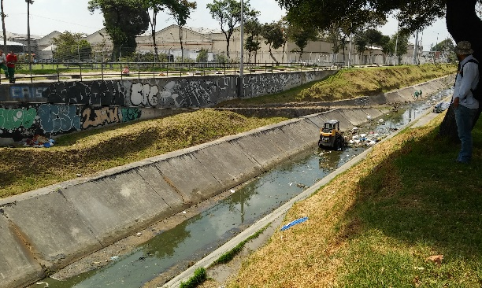
Acciones de prevención - Limpieza de Canales, Vallados y Quebradas. Convenio EAB - FONDIGER
Limpieza Canal Bolivia – Localidad Engativá
Limpieza Canal Cundinamarca – Localidad Bosa
Limpieza Canal Cundinamarca – Localidad Kennedy
. Limpieza Canal Los Ángeles – Localidad Engativá

Slide 17
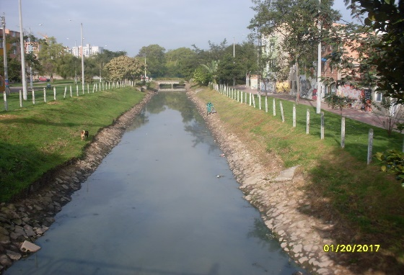
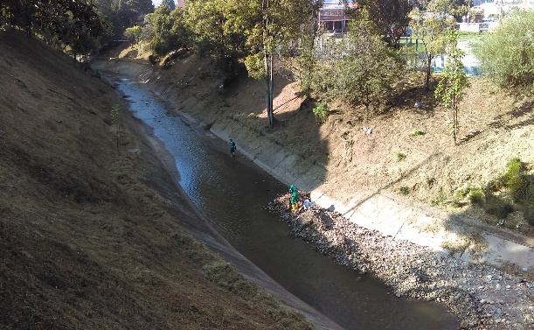
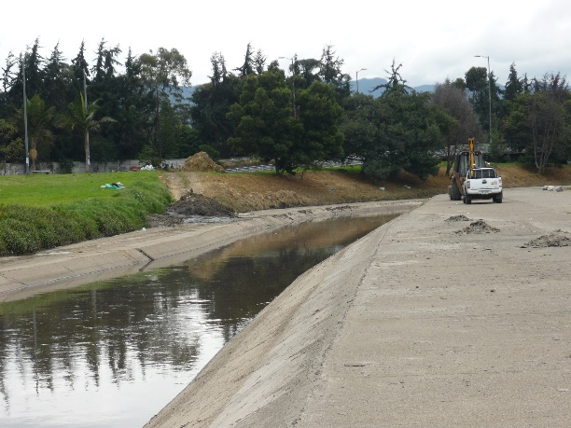
Acciones de prevención - Limpieza de Canales, Vallados y Quebradas. Convenio EAB - FONDIGER
Limpieza Quebrada Salitrosa – Localidad Suba
Limpieza Río Fucha – Localidad San Cristóbal
Limpieza Canal Salitre – Localidad Engativá

Slide 18
Acciones de prevención - Limpieza de Canales, Vallados y Quebradas. Convenio EAB - FONDIGER
Cuenca | No. de cuerpos de agua | No. de ciclos de intervención por cada cuerpo de agua ejecutados a Enero de 2017
Torca | 37 | 3
Salitre | 53 | 4
Fucha | 34 | 3
Tunjuelo | 76 | 3
Tintal | 19 | 4
TOTAL: | 219
Quebradas, canales, vallados, estructuras y rejillas por cuenca (Convenio 008 de 2015)
Retiro de 146.319m³ de residuos sólidos en 180 cuerpos de agua (897.289m aprox) , 39 estructuras y rejillas.
Intervención de 5.018.333m² de ZMPA con actividades de corte de césped y plateo de árboles.

Slide 19
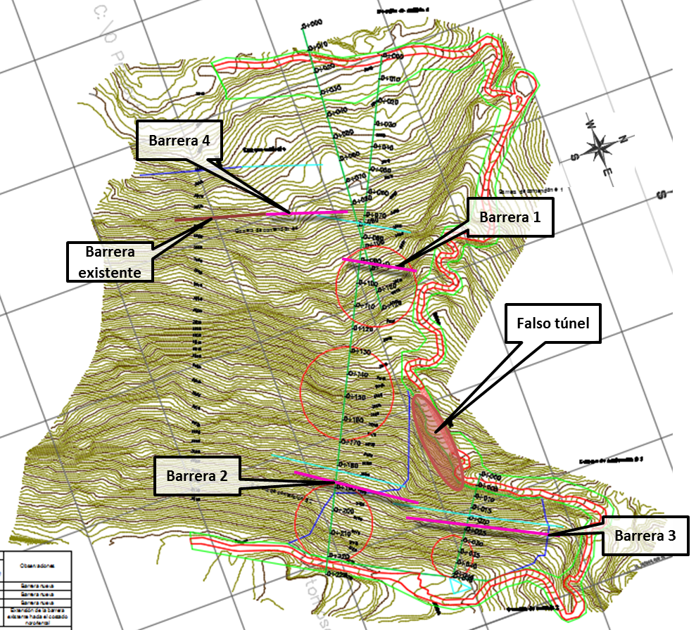
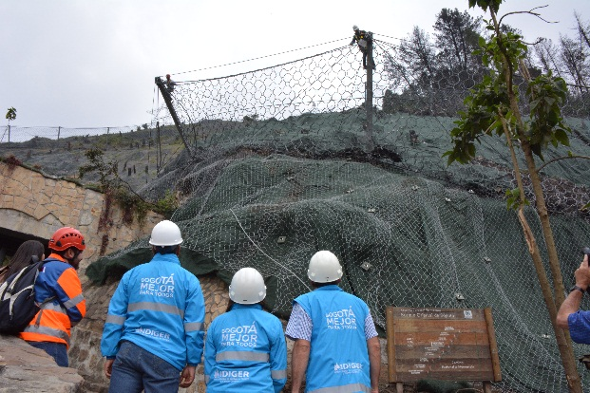
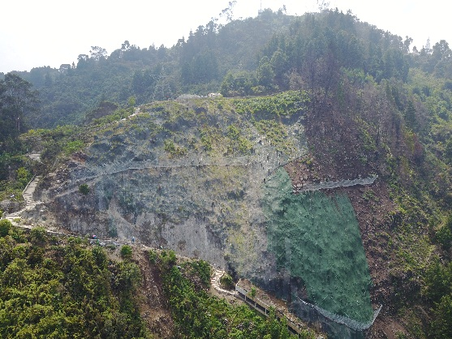
Obra en Santuario de Monserrate
Ubicación Barreras Dinámicas
Espacio intervenido

Slide 20
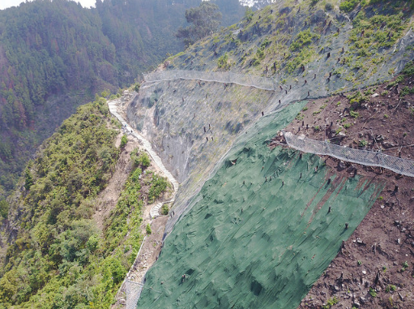
Obra en Santuario de Monserrate
Inversión: 4.300 millones de pesos
Construcción: Batallón de Ingenieros Ejército Nacional
Duración: 5 Meses

Slide 21
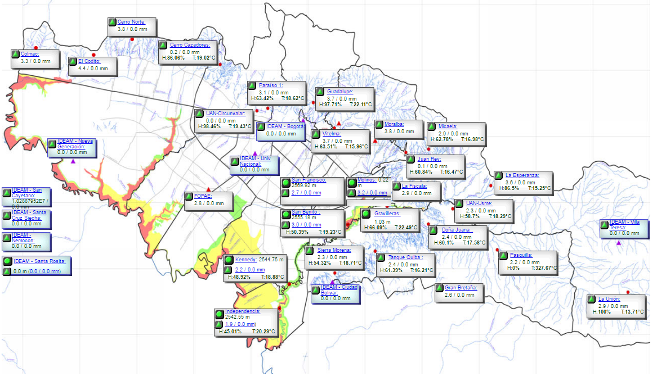
Monitoreo y Sistema de Alerta
RED HIDROMETEOROLÓGICA
Sistema de Alerta Temprana de Inundaciones
Link: http://logina.sire.gov.co/riotunjuelo/monitoreo/rpt_estado_rhb.jsp

Slide 22
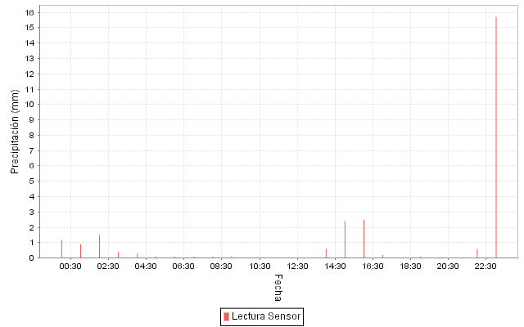
Monitoreo y Sistema de Alerta
Estación: Vitelma – Marzo 27 de 2017
Resumen
Lluvia precedente en los últimos cinco (5) días (mm) | 38.3
Lluvia Total (mm) | 26.9
Intensidad Máx (mm) | 15.7
# horas con lluvia | 17
Lectura Sensor

Slide 23
Boletín hidrometeorológico - Seguimiento a lluvia acumulada
Distribución espacial de la precipitación acumulada 7 días (22 – 28 Marzo)
Distribución espacial de la precipitación acumulada 28 días (01 Mar – 28 Marzo)

Slide 24
Priorización por Lluvias
Diariamente se monitorea la lluvia acumulada de los últimos 7 días en la ciudad con base en registros de las estaciones administradas por el IDIGER y se compara con el análisis de información de lluvia crítica que puede detonar deslizamientos definida por Ingeocim (1998), con el fin que se preste atención a las zonas de ladera de algunas localidades, ya que es susceptible la ocurrencia de procesos de remoción.
Prioridad | Lluvias acumuladas de los 7 últimos días
Baja | 70 a 105 mm
Media | 105 a 140 mm
Alta | > 140 mm

Slide 25
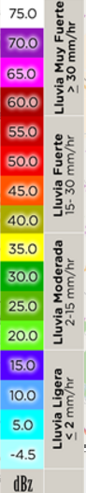
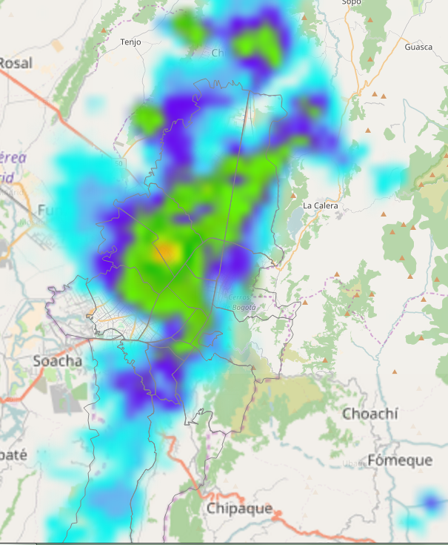
Monitoreo de nubosidad en tiempo real
Imagen del 28 de marzo, 11:39hrs
Fuente. Idiger 2017
Link: http://www.sire.gov.co/web/sab

Slide 26
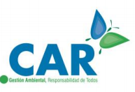





Comité Hidrológico de la Cuenca del Río Bogotá
El objeto del Comité Hidrológico es una instancia de coordinación, asesoría y apoyo para realizar conjuntamente la operación integral de los sistema de abastecimiento del Río Bogotá y Chingaza (Resolución 0776 de 2008).
Integrantes
Invitados

Slide 27
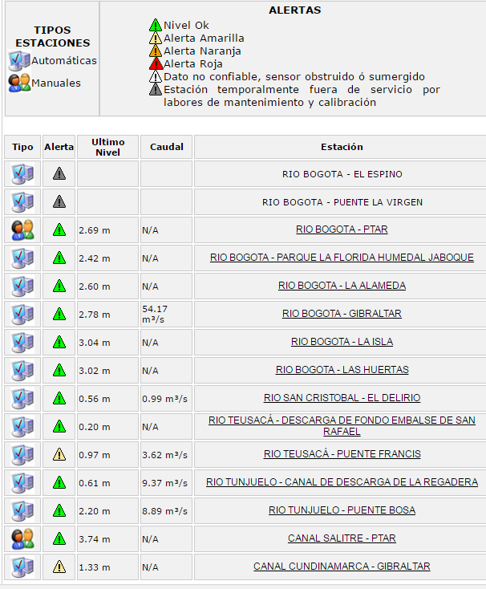
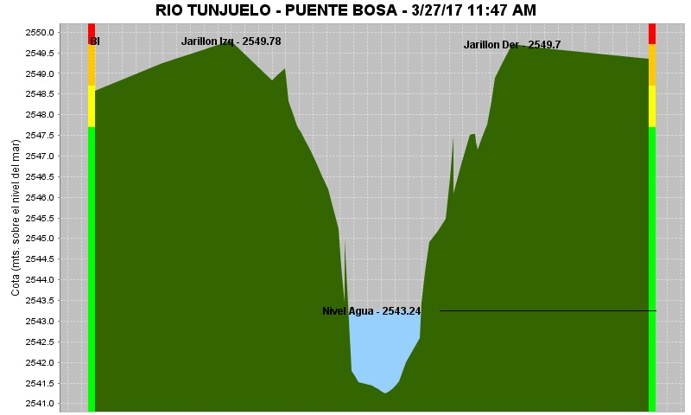
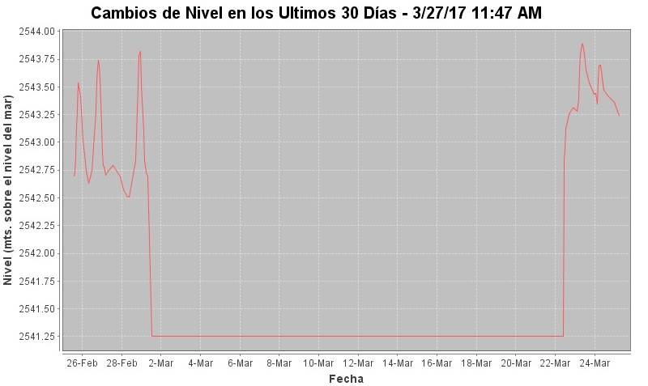
Monitoreo de la EAB en el Río Bogotá
Fuente:
http://www.acueducto.com.co/wpsv61/wps/portal
Nivel del río Bogotá en tiempo real

Slide 28
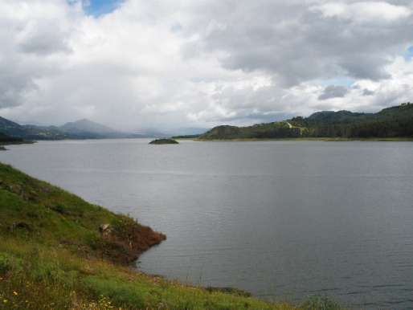
Monitoreo de la CAR en el Río Bogotá
Caudales Río Bogotá
27 de Marzo – 9:00am
ESTACIÓN | NIVEL (m) | CAUDAL (m³/s) | TENDENCIA
Saucio (Choncontá) | 1,00 | 5,04 | Ascendente
Puente Florencia (Gachancipa) | 2,42 | 8,60 | Ascendente
Tocancipa | 2,70 | 8,96 | Ascendente
Puente Vargas (Cajicá) | 4,38 | 29,14 | Ascendente
Puente La Virgen (Cota) | 2,80 | 20,63 | Estable
Puente Cundinamarca (Funza) | 2,21 | 46,57 | Descendente
Alicachín |  | 84,68 | Descendente
Embalse Tominé
Fuente. CAR. 2017
Comportamiento de los embalses
27 de Marzo – 9:00am
EMBALSE | CAPACIDAD (Mm³) | VOLUMEN A LA FECHA (Mm³) | ESTADO (%) | DESCARGA (m³/S) | CAPACIDAD DE REGULACIÓN (Mm³) | TENDENCIA
Neusa | 117,00 | 73,43 | 63% | 2,50 | 43,57 | Ascendente
Sisga | 90,00 | 40,04 | 44% | 0,00 | 49,95 | Ascendente
Tominé | 619,60 | 184,40 | 30% | 0,00 | 435,15 | Ascendente
TOTAL AGREGADO NORTE | 826,60 | 297,88 | 36% | 2,50 |  | Ascendente
Chuza | 218,60 | 149,25 | 68% | 13,79 | 69,30 | Ascendente
San Rafael | 67,62 | 59,44 | 88% | 1,90 | 8,18 | Ascendente
TOTAL SISTEMA CHINGAZA | 286,20 | 208,69 | 73% | 15,69 |  | Ascendente
Hato | 12,700 | 9,63 | 76% | 1,00 | 7,64 | Ascendente

Slide 29
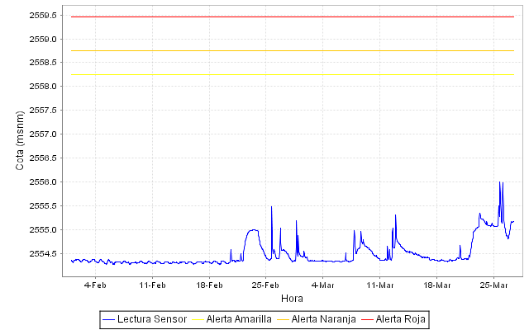
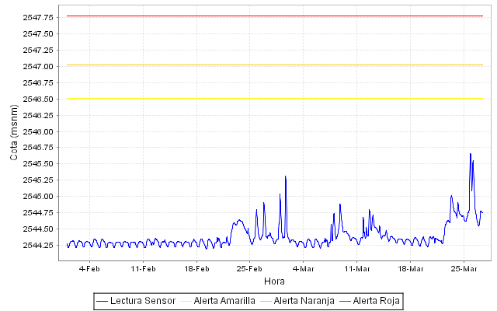
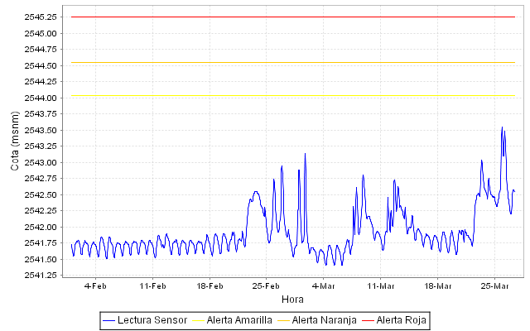
Monitoreo del IDIGER en la Cuenca Media y Baja del Río Tunjuelo / Feb – Mar 2017
Variación nivel
Estación San Benito – Cuenca Baja
Río Tunjuelo
Variación nivel
Estación Kennedy– Cuenca Baja
Río Tunjuelo
Variación nivel
Estación Independencia– Cuenca Baja
Río Tunjuelo

Slide 30


Información Pública
"prevenir es tarea de todos“
Redes sociales
#TemporadaDeLluvias
Facebook Twitter Youtube Instagram Flick
Multimedia

Slide 31

Información Pública

Slide 32

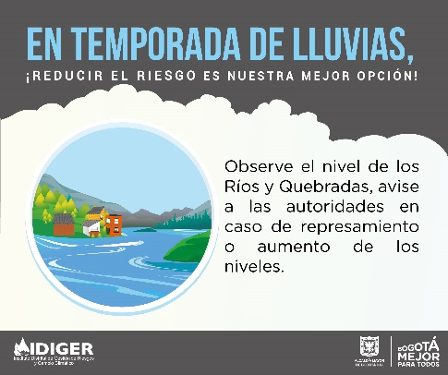
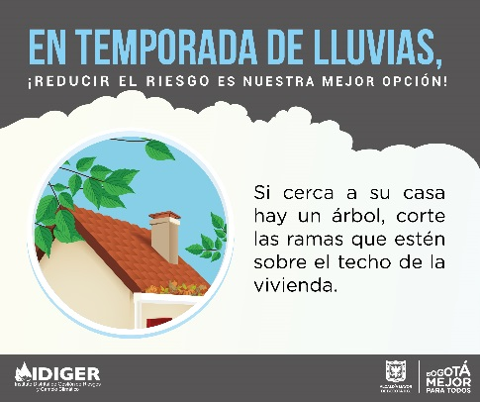
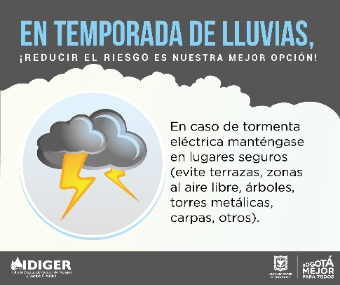
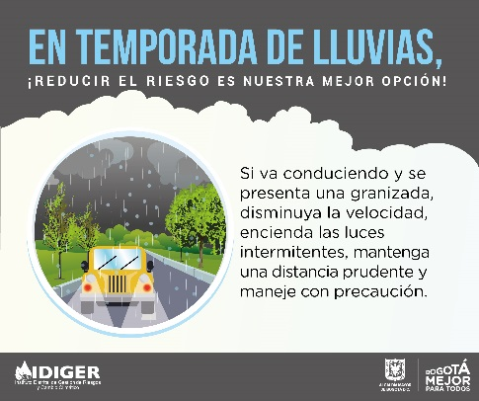
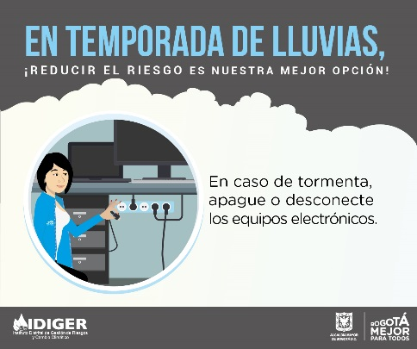
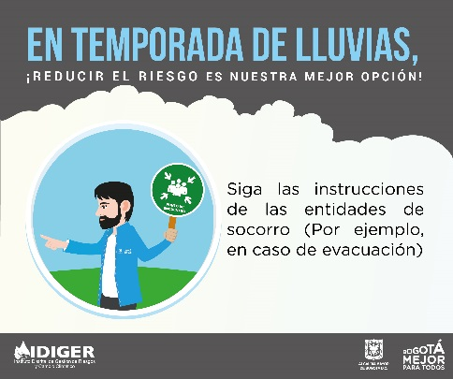
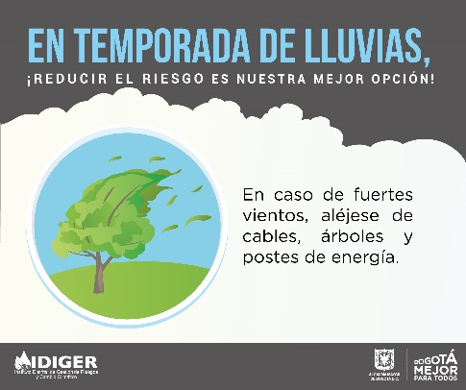

Información Pública
Piezas graficas

Slide 33

Información Pública

Slide 34


Información Pública

Slide 35

Información Pública

Slide 36
Preparación y alistamiento - Equipamiento
ELEMENTO | CLASE | TIPO | CANTIDAD
Motobomba de 2"x2" tipo autocebante diésel encendido eléctrico | Motobomba | Autocebante de 2" | 5
Motobomba autocebante lombardini | Motobomba | Autocebante de 4" | 8
Motobomba autocebante diésel ihm modelo gs150 | Motobomba | Autocebante de 6" | 9
Motobomba univac gp-200-60b motor perkins - diesel | Motobomba | Autocebante de 8" | 2
Electrobomba estacionaria autocebante con motor de 12 hp diámetro de descarga 4" | Electrobomba | Estacionaria de 4" | 1
Electrobomba estacionaria de 6" tipo monoblock ihm | Electrobomba | Estacionaria de 6" | 2
Bomba sumergible, motor 7,5 hp mod. 2-7,5t | Electrobomba | Sumergible de 4" | 1
Bomba sumergible, motor 3,0 hp mod. Ms 30t | Electrobomba | Sumergible de 4" | 2
Bomba sumergible itt fly gt | Electrobomba | Sumergible de 6" | 6
Todos los equipos cuentan con sus accesorios e insumos para su correcta operación y funcionamiento
Recursos disponibles para manejo de inundaciones

Slide 37

Centro Distrital Logístico y de Reserva
TIPO DE AYUDA | CANTIDAD DISPONIBLE
 | EN BODEGA | EN CONTRATO
Almohadas | 800 | 4400
Colchonetas | 800 | 4400
Frazadas | 1600 | 4400
Kits limpieza | 1500 | NO
Kits cocina | 500 | NO
Estufas | 230 | 430
Tejas de zinc | 1200 | 5000
Sábanas | 600 | 4400
Pijamas | 1200 | 4400
Camarotes | 100 | 170
Elementos de ferretería en diferentes cantidades | SI | SI
Ayudas Humanitarias disponibles a febrero de 2017

Slide 38

Preparación UAECOB
Plan Operativo UAE Bomberos Bogotá
Recorridos de seguimiento y monitoreo.
Coordinación con SDGR-CC, IDEAM, EAB
Monitoreo de niveles de cuerpos de agua
Respuesta oportuna a eventos de búsqueda y rescate
Optimizar uso de recursos
Zonificación de la ciudad
ZONA | ESTACIONES
1 | B1 – Chapinero B13 – Caobos B14 – Bicentenario
2 | B6 – Fontibón B7 – Ferias B12 – Suba B15 – Garcés Navas
3 | B2 – Central B4 – Puente Aranda B5 – Kennedy B17 – Centro histórico
4 | B3 – Restrepo B9 – Bellavista B10 – Marichuela
5 | B8 – Bosa B16 – Venecia B11 – La Candelaria
Tronzado de individuo arbóreo – Vía a la Calera. Marzo 2016

Slide 39

Preparación SDIS
Plan Ola invernal Secretaria Distrital de Integración Social
Disponibilidad de1880 personas en 470 grupos
Alistamiento para la identificación de población afectada (F04, F05 y F06)
RECURSO | CANTIDAD
Personal disponible (en 470 grupos) | 1.880
Botas | 321
Chalecos | 214
Cascos | 104
Guantes | 264
Tapabocas | 744
Impermeables | 211
Megáfono | 16
Monogafas | 128
Gorras | 96
Linternas manos libres | 82
Linternas de mano | 47

Slide 40

Preparación SDS
Plan de respuesta desde el Sector Salud por Oleada Invernal - DUES
Disponibilidad de 104 personas, 13 Unidades Comando de Salúd Pública Locales, así como ambulancias Básicas y Medicalizadas de acuerdo a asignación de servicio
CRUE
Red Distrital de Vigilancia en Salud Pública
Red de prestación de Servicios de Salud por niveles de complejidad

Slide 41

Preparación UAESP
Plan de contingencia temporada invernal 2017 – CGR Doña Juana
Conformación y mantenimiento de vias (acceso, salida y alterna).
.Mantenimiento de patio de descargue.
Manejo de aguas lluvia (cunetas, pasantes, pendientes, uso de manto sintético).
Disponibilidad de material granular, para intervenciones.
Alistamiento de maquinaria para disposición de residuos, mantemiento de vías, patios y coberturas

Slide 42

Apoyo a la ejecución de los servicios de respuesta
Convenios Fondiger
RECURSO | CANTIDAD
Convenio 460 / 16 – Bomberos Voluntarios Bogotá
Vehículo de respuesta con dotación para respuesta inicial | 3
Radioperador | 3
Tripulación (4 técnicos x turnos 8hrs) | 12
Convenio 018 / 17 – Aguas Bogotá y EAB
Cargadores frontales | 2
Retroexcavadoras tipo oruga | 1
Retroexcavadoras tipo pajarita | 3
Minicargadores | 3
Volquetas sencillas | 3
Camabaja | 3
Volquetas doble troque | 5
Operarios | 170
RECURSO | CANTIDAD
Convenio 248 / 16 – Cruz Roja Bogotá
Vehículo de respuesta con dotación para respuesta inicial | 1
Radioperador (1 x turnos 8hrs) | 3
Tripulación (5 técnicos x turnos 8hrs) | 15
Convenio– IDIGER y Defensa Civil
Vigías | 8
Brigadas (8 personas) | 4
Vehículo 4x4 | 4
Motocicleta | 4

Slide 43
Servicios de Respuesta
Servicio de Respuesta | Responsable Principal
Accesibilidad y transporte | Secretaría Distrital de Movilidad - Unidad Administrativa Especial Aeronáutica Civil - Tren de la Sabana (Ferrovías)
Salud | Secretaría Distrital de Salud – CRUE
Búsqueda y Rescate | Unidad Administrativa Especial Cuerpo Oficial de Bomberos
Extinción de incendios | Unidad Administrativa Especial Cuerpo Oficial de Bomberos
Manejo de materiales y/o residuos peligrosos | Unidad Administrativa Especial Cuerpo Oficial de Bomberos
Evacuación | Instituto Distrital de Gestión de Riesgos y Cambio Climático
Ayuda humanitaria | Secretaría Distrital de Integración Social – Instituto Distrital de Gestión de Riesgos y Cambio Climático
Alojamientos temporales | Secretaría Distrital de Integración Social – Instituto Distrital de Gestión de Riesgos y Cambio Climático
Agua potable | Empresa de Acueducto Alcantarillado y Aseo de Bogotá
Energía y gas | Instituto Distrital de Gestión de Riesgos y Cambio Climático Gas Natural / Transportadora de gas - Codensa
Telecomunicaciones para la comunidad | Instituto Distrital de Gestión de Riesgos y Cambio Climático
Reencuentro familiar | Instituto Distrital de Gestión de Riesgos y Cambio Climático – Instituto Colombiano de Bienestar Familiar
Saneamiento básico | Unidad Administrativa Especial de Servicios Públicos - Empresa de Acueducto Alcantarillado y Aseo de Bogotá
Manejo de escombros y residuos vegetales | Secretaría Distrital de Ambiente, Unidad Administrativa Especial de Rehabilitación y Mantenimiento Vial - UMV
Manejo de cadáveres | Unidad Administrativa Especial de Servicios Públicos -
Seguridad y convivencia | Secretaría Distrital de Seguridad, Convivencia y Justicia
Información pública | Alcaldía Mayor - Oficina Asesora de Prensa - Instituto Distrital de Gestión de Riesgos y Cambio Climático

Slide 44
Funciones de Respuesta y Coordinación
Función de Respuesta | Responsable Principal
Planeación y manejo general de la respuesta | Instituto Distrital de Gestión de Riesgos y Cambio Climático
Evaluación de daños, riesgos asociados y análisis de necesidades | Todas las entidades son responsables en esta función
Redundancia en telecomunicaciones | Instituto Distrital de Gestión de Riesgos y Cambio Climático
Aspectos financieros | Secretaría Distrital de Hacienda - Instituto Distrital de Gestión de Riesgos y Cambio Climático
Aspectos jurídicos | Instituto Distrital de Gestión de Riesgos y Cambio Climático
Logística | Instituto Distrital de Gestión de Riesgos y Cambio Climático
Unidad de Coordinación | Cuándo | Dónde
Puesto de Mando Unificado - PMU | Se activa ante la presencia de dos o más entidades respondientes. | Se ubica en terreno (próximo a la zona de impacto), con instalaciones provisionales.
Centro de Operaciones de Emergencias - COE | Se activa por solicitud del Director del IDIGER ante posibilidad o situación intensa y/o extendida de daños y/o pérdidas, crisis social y/o institucional. | Se ubica en el Centro de Comando, Control, Comunicaciones y Cómputo de Bogotá – C4 (Cl 20 No. 68A-06)
Consejo Distrital de Gestión de Riesgos y Cambio Climático CDGR-CC | Se activa por solicitud del Alcalde Mayor o del Director del IDIGER | Se ubica en la Alcaldía Mayor o en el Centro Distrital de Comando, Control, Comunicaciones y Cómputo de Bogotá – C4

Slide 45
Medidas en las Localidades
20 localidades
CLGR-CC
  Componentes:
  Barrio y/o cuerpo de agua
  Dirección
  Situación problema
  Factores generadores de riesgo
  Actores generadores de riesgo
  Acciones para llegar a la situación deseada
  Responsable
  Registro fotográfico
  Seguimiento.
Matriz de Puntos Críticos
por Localidad
Panorama de Riesgos
por Localidad

Slide 46
La efectividad de la respuesta, depende de la calidad de la preparación

